Slide 1
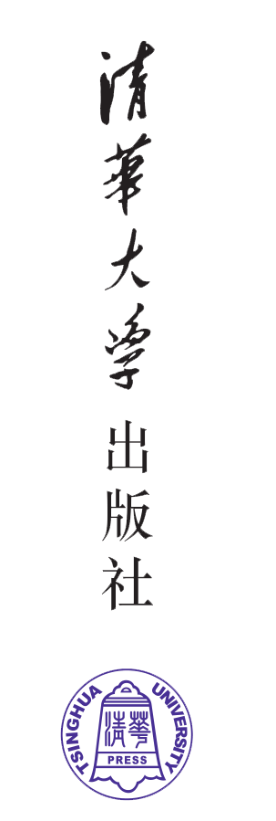


数据结构教程
第6版微课视频题库版
李春葆 主编
第10章 排序
定价：65.00元

Slide 2

第10章-小结
1、插入排序
1
直接插入排序
2
折半插入排序
3
希尔排序

Slide 3

直接插入排序
思路：
R[0] R[1] … R[i-1]
R[i] … R[n-1]
将R[i]有序插入到有序区R[0..i-1]中
趟数：i=1～n-1，共n-1趟
有序区：局部有序区（最后一趟前，所有数据不一定有序）
性能：最好（正序）：O(n)；最坏（反序）：O(n²)；平均：O(n²)
稳定性：稳定

Slide 4

折半插入排序
思路：
R[0] R[1] … R[i-1]
R[i] … R[n-1]
在有序区R[0..i-1]折半查找插入位置
趟数：i=1～n-1，共n-1趟
有序区：局部有序区（最后一趟前，所有数据不一定有序）
性能：最好（正序）：O(n)；最坏（反序）：O(n²)；平均：O(n²)
稳定性：稳定

Slide 5

希尔排序
思路：
d=n/2
while (d>0)
{ 将R[0..n-1]分为到d个组（相距d个位置的元素为一组）
每组进行直接插入排序
d=d/2;
}
趟数：⎣log₂n⎦趟
有序区：不产生有序区（最后一趟前，所有数据不一定有序）
性能：平均：O(n^{1.3})
稳定性：不稳定

Slide 6

示例
数据序列（5，2，4，1，8，6，7，3）是第一趟递增排序后的结果，则采用的排序方法可能是（ ）。
A.快速排序 B.冒泡排序
C.堆排序 D.直接插入排序

Slide 7


交换排序
1
冒泡排序
2
快速排序

Slide 8

冒泡排序
思路：
R[0] R[1] … R[i-1]
R[i] … R[n-1]
通过交换将R[i]放在无序区开头
趟数：i=0～n-2，共n-1趟
有序区：全局有序区
性能：最好（正序）：O(n)；最坏（反序）：O(n²)；平均：O(n²)
稳定性：稳定

Slide 9

快速排序
思路：
R[s] … … R[t]
划分
R[s] … R[i-1]
R[i]
R[i+1] … R[t]
递归树高度：log₂n～n
有序区：每次划分归位一个元素
性能：最好（随机）：O(nlog₂n)；最坏（正反序）：O(n²)；平均： O(nlog₂n)
稳定性：不稳定
空间：O(log₂n)

Slide 10

示例
1
解
i=0: 1 8 9 10 4 5 6 20 2
i=1: 1 2 8 9 10 4 5 6 20
i=2: 1 2 4 8 9 10 5 6 20
i=3: 1 2 4 5 8 9 10 6 20
i=4: 1 2 4 5 6 8 9 10 20
对数据序列（8，9，10，4，5，6，20，1，2）进行递增排序，采用每趟冒出一个最小元素的冒泡排序算法，需要进行的趟数至少是（ ）。
A.3 B.4 C.5 D.8

Slide 11

示例
以下关于快速排序的叙述中正确的是（ ）。
A.快速排序在所有排序方法中最快，而且所需辅助空间也最少
B.在快速排序中，不可以用队列替代栈
C.快速排序的空间复杂度为O(n)
D.快速排序在待排序的数据随机分布时效率最高

Slide 12
选择排序
1
简单选择排序
2
堆排序

Slide 13

简单选择排序
思路：
R[0] R[1] … R[i-1]
R[i] … R[n-1]
通过简单比较将R[i]放在无序区开头
趟数：i=0～n-2，共n-1趟
有序区：全局有序区
性能：最好、最坏、平均：O(n²)
稳定性：不稳定

Slide 14
堆 排 序
思路：
借助堆将R[i]放在无序区末尾
R[1] R[2] … R[i]
R[i+1] … R[n]
趟数：i=n～2，共n-1趟
有序区：全局有序区
性能：最好、最坏、平均：O(nlog₂n)
稳定性：不稳定

Slide 15
示例
有一个关键字序列(22，86，19，49，12，30，65，35，18)，在进行一趟排序后得到的结果为(18，12，19，22，49，30，65，35，86)，则采用的排序方法可能是（ ）。
A.简单选择排序 B.冒泡排序
C.快速排序 D.堆排序

Slide 16

示例
一个有n个整数的数组R[1..n]，其中所有元素是有序的，将其看成是一棵完全二叉树，该树构成一个堆吗？若不是，请给一个反例，若是，请说明理由。
1
该数组一定构成一个堆，递增有序数组构成一个小根堆，递减有序数组构成一个大根堆。
以递增有序数组为例，假设数组元素为k₁、k₂、…、k_{n}是递增有序的，从中看出下标越大的元素值也越大，对于任一元素k_{i}，有：
k_{i} < k_{2i}，k_{i} < k_{2i+1}（i<n/2）
这正好满足小根堆的特性，所以构成一个小根堆。
解

Slide 17

4、归并排序
二路归并排序
思路：
趟数：共⎡log₂n⎤趟
有序区：局部有序区
性能：最好、最坏、平均：O(nlog₂n)
稳定性：稳定
空间：O(n)

Slide 18

示例
两个各含有n个元素的有序序列归并成一个有序序列时，关键字比较次数为n-1～2n-1，也就是说关键字比较次数与初始序列有关。为什么通常说二路归并排序与初始序列无关呢？
1
二路归并排序中使用了辅助空间R1：
R ⇨ R1 R1 ⇨ R
每趟移动元素的次数2n，总的移动次数总是O(nlog₂n)
解
尽管待排序的初始序列对关键字的比较有一定的影响，但不改变算法的总体时间性能，所以通常说二路归并排序与初始序列无关。

Slide 19
5、基数排序
基数排序
思路：
将关键字分离出位，对每一位进行排序（共d位）
多关键字排序
所有位的取值 ⇨ 基数r
每一位进行排序：分配、收集（不需要关键字比较）
数据特性 ⇨ 按最高位优先，按最低位优先
趟数：共d趟
性能：最好、最坏、平均：O(d(n+r))
稳定性：稳定
空间：O(r)

Slide 20
示例
有n个不同的英文单词（均为小写字母），它们的长度相等，均为m。若n=500，m<5，试问采用什么排序方法时其时间复杂度最小？为什么？
采用基数排序方法时，r=26，时间复杂度为O(m(n+26))。
其他排序方法的时间复杂度最小为O(nlog₂n)。
当n=500，m<5时，m(n+26)<nlog₂n。
采用基数排序方法最好。

Slide 21

本课件版权归清华大学出版社所有，仅提供教师教学使用，其他用途一律视为侵权

